Slide 1

Проект WebServer
Автор: Маша Евсеева
ГБОУ Школа №1080, 2019

Slide 2
Цели и задачи проекта
Цель:
Написать сайт, основываясь на знаниях, полученных в ходе прохождения программы Яндекс.Лицея по теме “Вебсервер”
Задачи:
Изучить различные источники информации
Обдумать идею и спроектировать веб-приложение
Дополнить, усложнить его сущность
Представить результаты своей работы общественности
Сделать вывод по проделанной работе

Slide 3
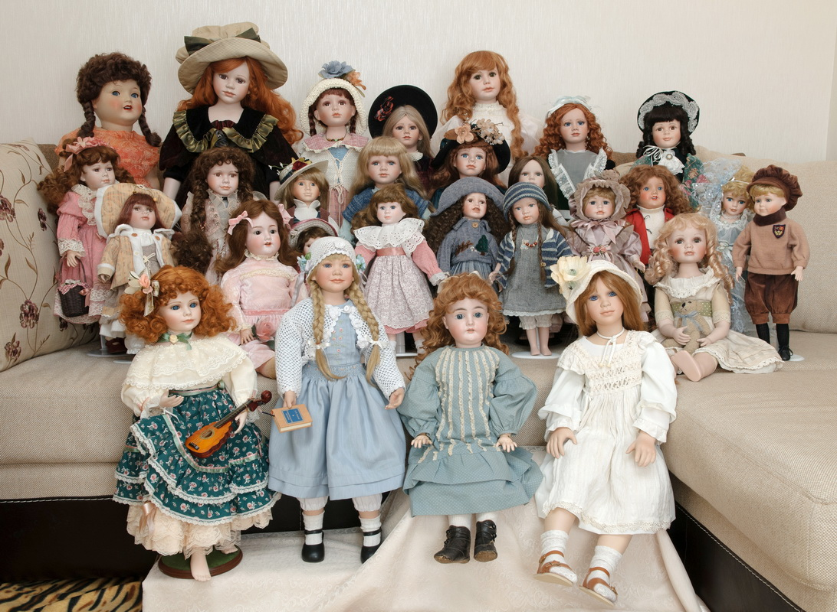
В чем идея проекта?
Я решила разработать и усовершенствовать первоначальную идею создания сайта продаж. Моя концепция – быстро, просто и понятно. Через этот сайт деловой человек сможет заниматься продажами, и на данный момент я адаптировала его конкретно под работу с фарфоровыми куклами. Иногда бывает сложно найти что-то интересное и стоящее в этой области, поэтому качественный сайт наверняка заинтересует нужных людей.

Slide 4

Реализация идеи
Я использовала различные источники информации для того, чтобы получить желаемый результат. В принципе и в общем цель была выполнена, но некоторые моменты реализовать так и не удалось. А еще была проблема незнания материала по работе с базами данных, да и их самих тоже. Поэтому пришлось быстро учиться разбираться с ними.

Slide 5

Перспектива проекта и его дальнейшее развитие
Я бы хотела продолжить работу над вебсерверами, но не конкретно над этим сайтом, потому что порыв уже не столь велик, каков он был в начале. Возможно, что когда-нибудь он будет доработан, но сейчас на него планов у меня не осталось.

Slide 6
Больше информации можно найти по ссылке в репозитории:
https://github.com/MariyaEvseeva/WebServer_Project

